Slide 1
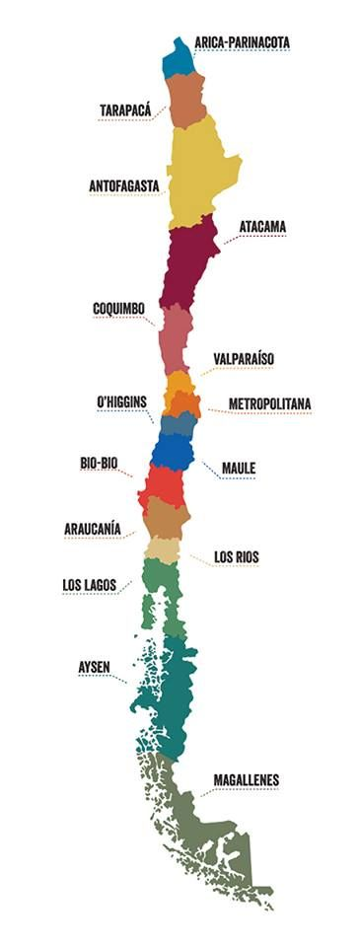
Paisajes de Chile
Escuela Particular Las Naciones Nº1973
Avenida Las Naciones 800 Maipú
RBD : 25808-3 Fono: 7712401
Escuelalasnaciones1973@hotmail.com
OA 08:
Clasificar y caracterizar algunos paisajes de Chile
Profesora: Marcela Oyarce
2° Básico

Slide 2
¿Qué elementos encontramos en los paisajes?
El planeta Tierra tiene distintos paisajes, dependiendo del lugar donde te encuentres, encontrarás distintos elementos que lo conforman
Elementos del Paisaje
Elementos
Naturales
Elementos Culturales
Son parte de la naturaleza
Son creados por el ser humano
Relieve: Formas que tiene la superficie de la Tierra.
Clima: Son las condiciones atmosféricas de un lugar (temperatura, humedad, cantidad de lluvia, etc.)
Vegetación: Especies vegetales de un lugar.
Se refiere a las construcciones realizadas por las personas como puentes, calles, caminos, edificios, casas, entre otros.

Slide 3
Actividad:

